Slide 1
Kolding xx/xx/2024
Mindset

Slide 2
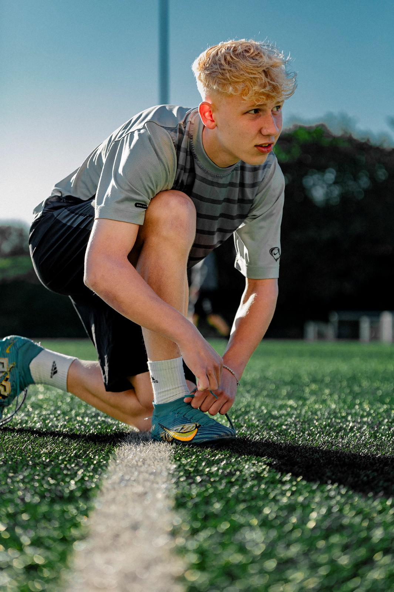
Agenda
Tema 6: Mindset
Siden sidst
Spørgekort
Kort oplæg
Øvelser
Gode råd
Cases
Take home & tak for i dag

Slide 3
Formål
At du får et indblik i et fastlåst og udviklende mindset og herigennem får skabt en refleksion over dit eget mindset og hvordan du via dit mindset kan påvirke dit barn.

Slide 4
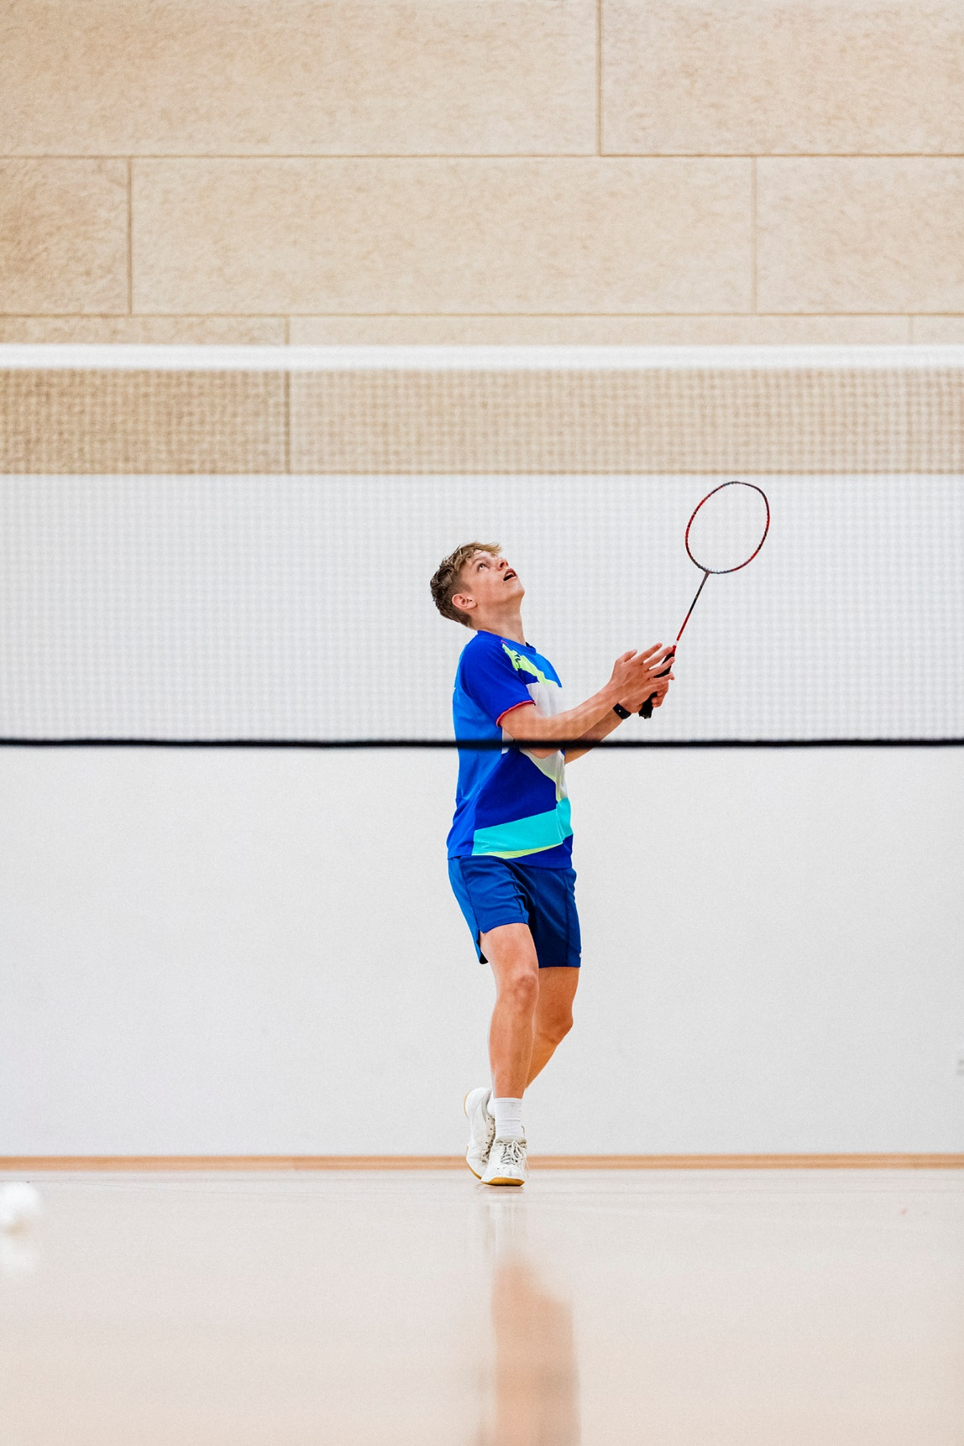
Spørgekort
Alle får udleveret et spørgekort
Find sammen to & to.
Læs spørgekortet og besvar det.
Herefter bytter I kort og finder en ny makker osv.
Varighed ca. 5-10 min.

Slide 5
Mindset
Prøv at tænk på en ting, du er god til.
Overvej, hvorfor du er god til netop det.
Er det fordi du har øvet dig meget og måske fået hjælp?
Eller er det fordi det er en egenskab, du er født med?
Tænk nu på noget, som du er dårlig til.
Overvej, hvorfor du er dårlig til det.
Tror du, at du blive bedre til det, hvis du gør noget ved det og yder en ekstra indsats?
Eller tror du, at du ikke har generne eller intelligensen til nogensinde at blive god til det?
Et mindset skal forstås som tankemønstre/forestillinger man har om sig selv i forhold til, hvordan man f.eks. møder opgaver og udfordringer.
Dit barns måde at tænke om sig selv og hans/hendes egenskaber har stor betydning for, hvor godt han/hun klarer sig i sporten, i skolen og i sociale relationer.
Disse tanker og forestillinger kan give et overvejende fastlåst mindset eller et udviklende mindset, når det kommer til dit barns egen læring og succes.

Slide 6
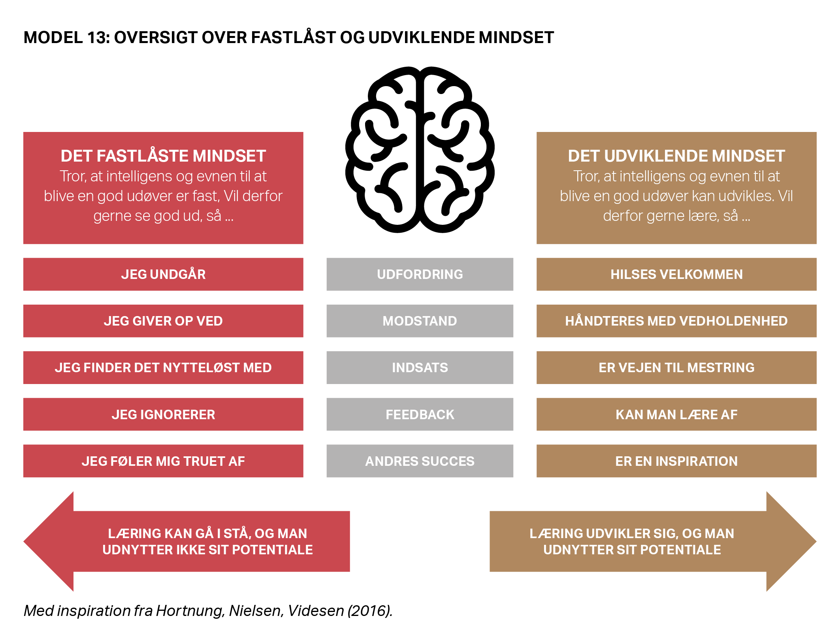
Mindset
Det er sjældent, at det udelukkende er det ene eller andet.
Dit barn kan derfor f.eks. have et fastlåst mindset i sporten og et udviklende i skolen.

Slide 7
Mindset
Med et fastlåst mindset kan barnet tvivle på, om det nytter noget at gøre en ekstra indsats ”det ændre jo alligevel ikke noget”.
Det kan også være, at barnet tænker, at ”hvis jeg skal arbejde hårdt for noget, så er det fordi jeg ikke er god til det”.
Et fastlåst mindset kan være årsag til, at barnet ikke udvikler sig.
Med et udviklende mindset vil barnet se udfordringer som en mulighed for at udvikle sig og blive bedre ”med den rette hjælp, tid og strategi kan jeg lære det meste”.
I den læringsproces anses fejl og feedback som uundgåelige elementer.
En metafor kan være Pippi-strategi ”det har jeg aldrig prøvet før, så det klarer jeg helt sikkert”.
Dit barns mindset kan ændres (over en periode på 6-9 uger), hvis der f.eks. arbejdes systematisk med procesmål som f.eks. at dit barn tør tage imod svære udfordringer og tør at modtage konstruktiv feedback.

Slide 8
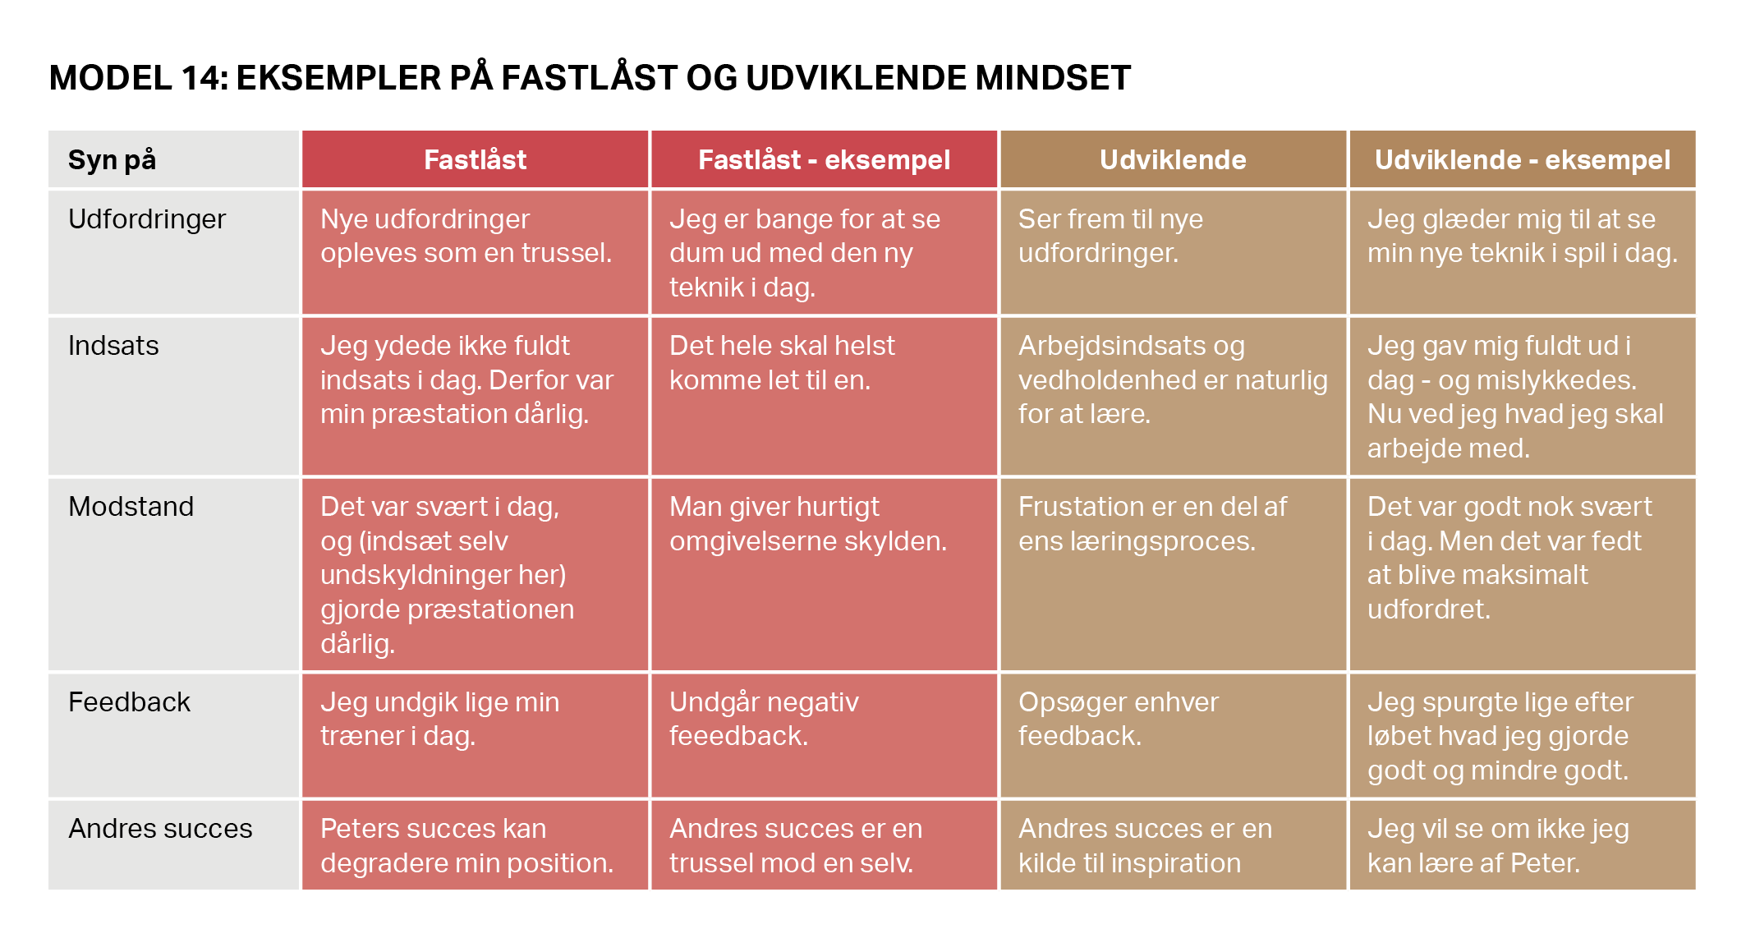
Mindset

Slide 9
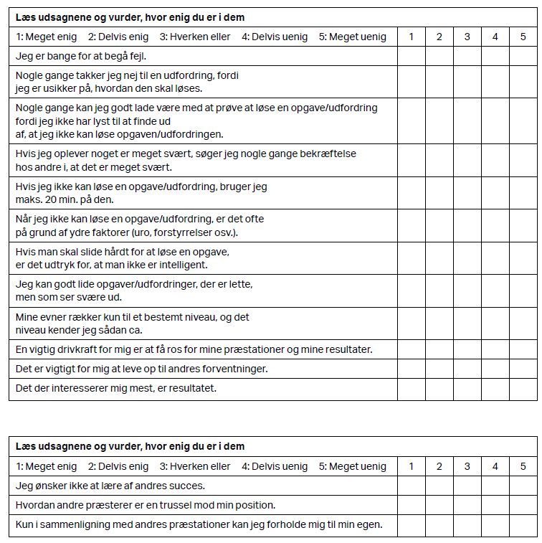
Øvelse 1
Få bevidsthed om dit mindset
Formål:
At du bliver bevidst om, hvorvidt du har et overvejende fastlåst eller udviklende mindset.
Ramme: 15 min. 1) Udfyld mindset-spørgeskemaet.

Slide 10
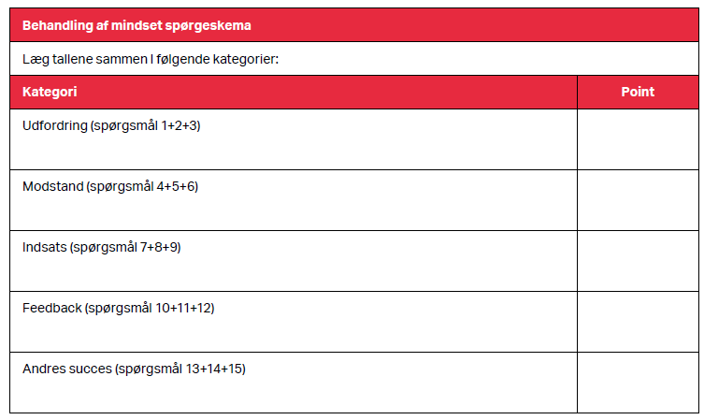
Øvelse 1
Få bevidsthed om dit mindset
2) Du skal regne point sammen og udfylde den tilhørende opsummeringstabel. For hvert udsagn gives der point. ”Meget enig” giver 5 point og ”meget uenig” giver 1 point. En lav score (1-7,5) afspejler et fastlåst mindset og en høj score (7,5-15) afspejler et udviklende mindset.
3) Gå sammen to og to for at dele Jeres svar og stil hinanden spørgsmål, særligt med henblik på, hvor du skal være opmærksom på eget mindset, i forhold til at understøtte dit barns mindset.

Slide 11
Gode råd
Spørg ind til, hvordan dit barn har det med de fem forskellige grundsyn (udfordringer, indsats, modstand, feedback og andres succes). Det kan være på vej hjem i bilen, på en gåtur eller en stillestund hjemme. Spørg f.eks. ”hvordan har du det med, at andre har succes? F.eks. en holdkammerat, konkurrent eller en i klassen?”. Spørg også gerne ind til om dit barn tænker, at der er noget han/hun kan blive bedre til i forhold til f.eks. at håndtere andre succes.
Reflekter over, hvordan du selv har det med de fem grundsyn. Dit mindset kan påvirke dit barns mindset.
Spørg ind til, om der er forskel på de fem grundsyn hos dit barn alt efter, om det er skole eller sport. Hvis der er, så se om du kan hjælpe barnet med at tage læring fra den ene arena over i den anden (overførsel mellem sport og skole).
Når dit barn møder modstand, eller du oplever han/hun kommer ked af det eller vred hjem over at have fejlet eller ikke at have vundet, så vær opmærksom på, at din håndtering og spørgsmål påvirker dit barns mindset.
Hvis du oplever, at dit barn er frustreret over den feedback han/hun har fået fra træneren, så vær nysgerrig på om dit barn f.eks. tager konstruktiv feedback som værende negativ feedback. F.eks. kan træneren have rost og samtidig forklaret dit barn, hvad han/hun skal blive bedre til næste gang. Hvis barnet har et fastlåst mindset, kan det være, at barnet kun hører, at der var kritik – ”der var noget jeg ikke gjorde godt nok”.
Når dit barn f.eks. møder udfordringer, så anerkend de følelser og tanker han/hun har omkring situationen og forsøg at hjælpe dit barn til at anskue situationen i et større perspektiv. Yderligere opfordres der til at tale om, hvad dit barn kan gøre for at håndtere udfordringen.

Slide 12
Cases
1.
Måske oplever du, at dit barn generelt har et udviklende mindset og lyst til at udvikle sig i sporten og i skolen. Der kan være/have været en hård periode i sporten med skade og sygdom hvilket kan betyde, at dit barn har mistet sportsligt niveau. Dit barn kan have svært ved at være i denne nye situation, hvor de fleste af holdkammeraterne er bedre, og der er langt tilbage til det tidligere niveau. Dit barn kommer muligvis modløs hjem og er tydeligvis påvirket af situationen. Hvordan tænker du, at du kan støtte dit barn og hjælpe dit barn igennem?

Slide 13
Cases
2.
Du oplever måske, at dit barn har et stort fokus på fejl. Uanset, hvor god feedback dit barn får fra trænere eller lærere eller hvor gode resultaterne er i skole eller sport, så oplever du måske, at dit barn altid har fokus på at finde fejlene. Der er altid noget, der kan gøres bedre. Du fornemmer, at dit barn på den måde dunker sig i hovedet, hvilket du ikke ønsker for dit barn. Kan du få øje på noget som du/I som forældre gør, der taler ind i, at barnet har det sådan?

Slide 14
Cases
3.
Dit barn arbejder for tiden med at indarbejde en ny teknisk færdighed i sin sport. Dit barns træner har vurderet, at det er det der skal til for at fortsætte den sportslige udvikling. Dette betyder en længere periode, hvor dit barn arbejder fokuseret med sin teknik og dermed muligvis ikke præsterer lige så godt som hidtil. Du oplever måske, at dit barn altid falder tilbage til den gamle teknik og de sikre valg, når det gælder konkurrence og når træneren ikke er til stede. Hvordan vil du understøtte træneren og det langsigtede potentiale i, at dit barn indøver en ny teknisk færdighed med risiko for at ”se dum ud” og fejle?

Slide 15
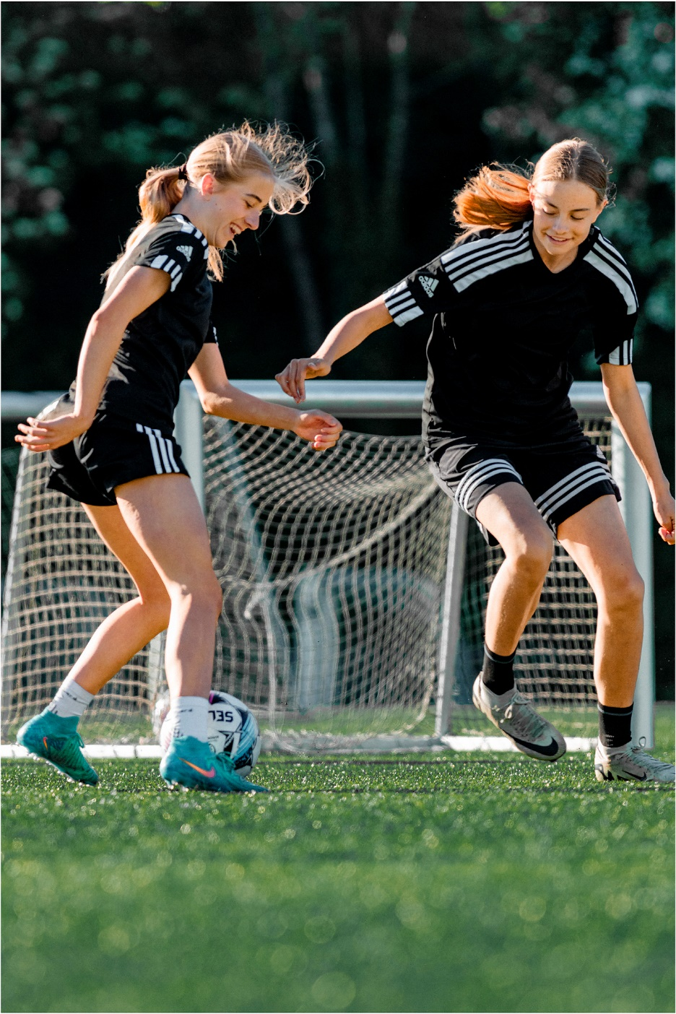
Take home
Hvad tager du/I med hjem fra i dag, og sætter fokus på til næste gang?
Udlevering af take home spørgekort.

Slide 16
Spørgsmål?

